Slide 1

共同記帳
第二十一組
指導老師：張弘毅老師
郭君怡

Slide 2
目錄
CONTENTS
01
專題介紹
02
系統分析需求
03
進度報告
04
介面規劃

Slide 3
01
專題介紹

Slide 4
研究動機
用google表單
記帳不便
另開軟體做記帳
過於麻煩
共同記帳
APP
單獨記帳會產生出入誤差
了解成員的消費項目

Slide 5



專案內容
使用對象
主要功能
特色
家庭
記帳功能
通知功能
容易上手
方便記帳
共享資訊

Slide 6
02
系統分析需求

Slide 7






功能性需求
非功能性需求
記帳功能
備份：帳本能備份為記錄檔
群組系統
效能：行事曆及帳本能即時更新
通知功能
安全：為創始者設定為最高權限

Slide 8
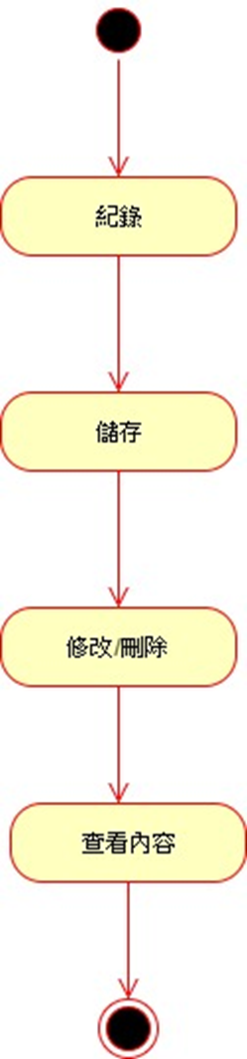
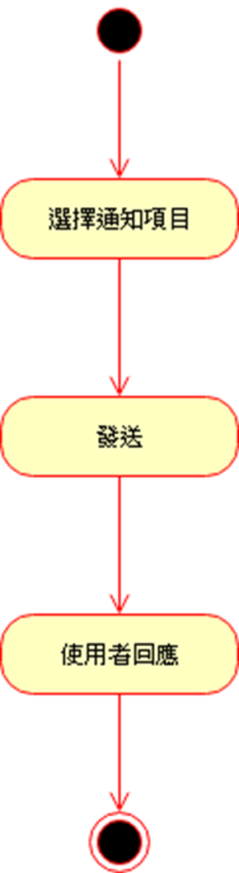
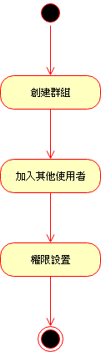
活動圖
記帳功能
通知功能
群組系統

Slide 9
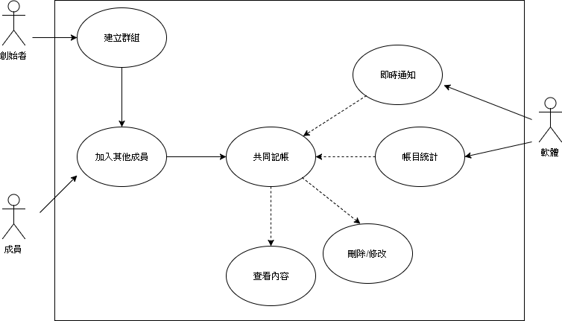
使用案例圖

Slide 10
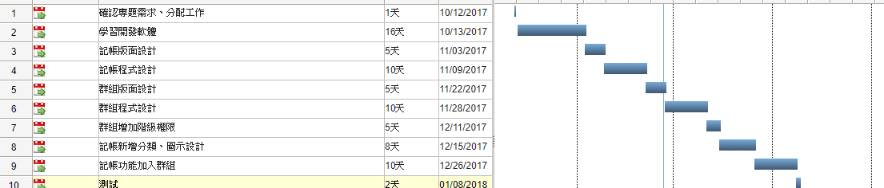
甘特圖

Slide 11
03
進度報告

Slide 12
目前進度
Step 01
記帳功能
Step 02
群組系統
Step 03
設計版面
Step 04
結合記帳與群組功能

Slide 13




未來進度
完善目前功能
01
02
統計資料介面
03
加入通知功能
04
擴增使用者範圍

Slide 14
04
介面規劃

Slide 15
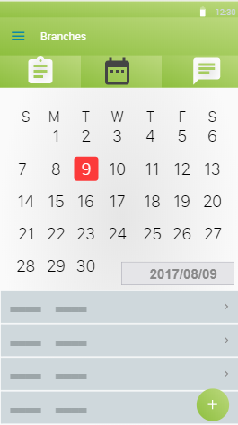
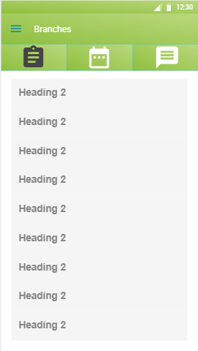
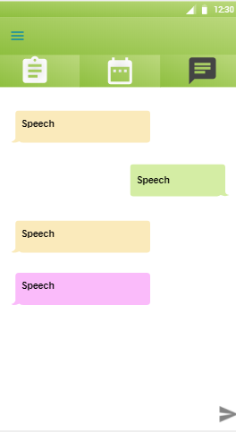

介面規劃
点击添加标题

Slide 16
Thank You
PPT模板下载：www.1ppt.com/moban/ 行业PPT模板：www.1ppt.com/hangye/
节日PPT模板：www.1ppt.com/jieri/ PPT素材下载：www.1ppt.com/sucai/
PPT背景图片：www.1ppt.com/beijing/ PPT图表下载：www.1ppt.com/tubiao/
优秀PPT下载：www.1ppt.com/xiazai/ PPT教程： www.1ppt.com/powerpoint/
Word教程： www.1ppt.com/word/ Excel教程：www.1ppt.com/excel/
资料下载：www.1ppt.com/ziliao/ PPT课件下载：www.1ppt.com/kejian/
范文下载：www.1ppt.com/fanwen/ 试卷下载：www.1ppt.com/shiti/
教案下载：www.1ppt.com/jiaoan/ PPT论坛：www.1ppt.cn
END

